Slide 1

DIPLOMADO EN MACHINE LEARNING Y CIENCIA DE DATOS
UNIVERSIDAD PRIVADA BOLIVIANA
MÓDULO: MODELOS DE PREDICCIÓN ANALÍTICA

Slide 2
TRABAJO FINAL
“EMPRESA LOGISTICS GROUP”
DOCENTE: Phd. Hernan Payrumani Mamani
GRUPO: Logistics Group
INTEGRANTES:
Gustavo Cadena
Gabriel Antonio Mamani Titi
Meliza Mayori Velasco Sanchez

Slide 3
INTRODUCCIÓN
Logistic Group es una empresa líder en el sector logístico, ofreciendo soluciones integrales para la distribución y gestión eficiente de materiales. Fundada en 2015, se ha destacado por su compromiso con la excelencia en el transporte, almacenamiento y distribución de productos.
actualmente se centra en la asignación de recursos para el proceso de "pickeo" de materiales en dos de sus clientes clave: Family Group y Home Center.

Slide 4
ALCANCE
“El alcance del estudio se limita al análisis de la asignación de recursos humanos al área de logística en las gestiones 2022 y 2023”.

Slide 5
IDENTIFICACION DE PROBLEMA
“La falta de precisión en la asignación de operarios para el pickeo de materiales. Esta ineficiencia ha generado una utilización inadecuada de los recursos humanos, resultando en tiempos de espera prolongados, sobreutilización o subutilización del personal, lo que afecta a la productividad y la calidad del servicio.”

Slide 6
DATOS
ORIGEN DE DATOS
Los datos serán obtenidos de la base de datos interna de Logistic Group, específicamente de los registros históricos de operaciones diarias de pickeo para Family Group y Home Center del año 2022-2023.
Los datos con los que se trabajara serán utilizados tanto para entrenamiento como para la predicción de cantidades de producción.

Slide 7
PREPARACION DE DATOS

Slide 8
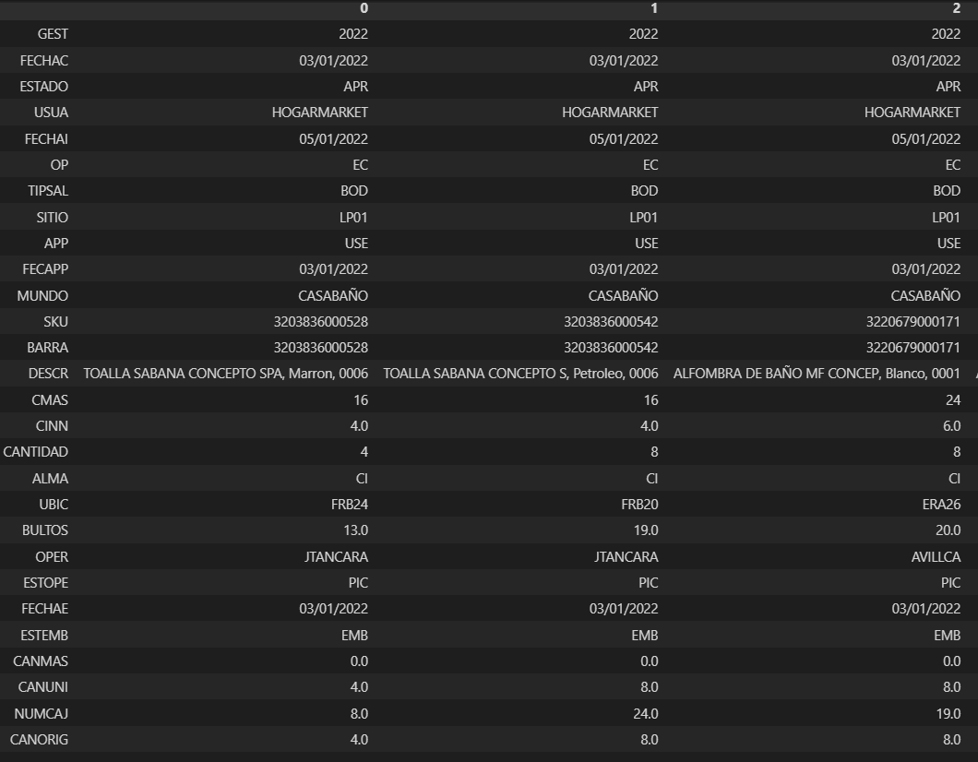
PREPARACIÓN DE DATOS
El set de datos obtenido tiene una extensión de 801,705 registros en 40 columnas, muchas de las cuales eran irrelevantes para nuestro problema.
Un ejemplo:

Slide 9
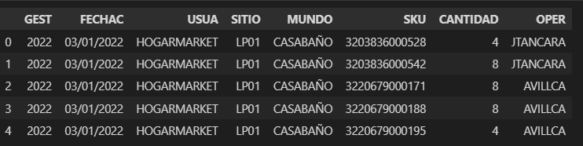
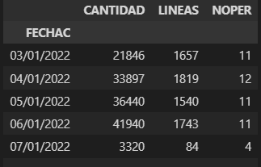
PREPARACION DE DATOS
Tras efectuar la limpieza obtuvimos un set de 785,589 registros con 8 columnas.
Finalmente efectuando agrupamientos y las agregaciones necesarias para los atributos destinados a nuestro problema, obtuvimos un set definitivo de 538 registros con 3 atributos para nuestro modelo de regresión.

Slide 10
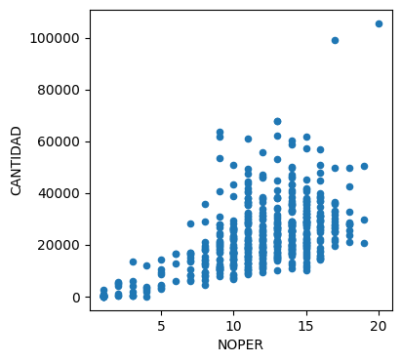
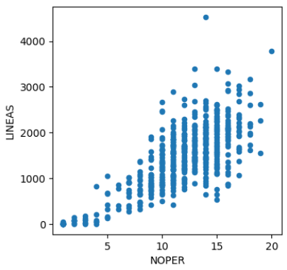
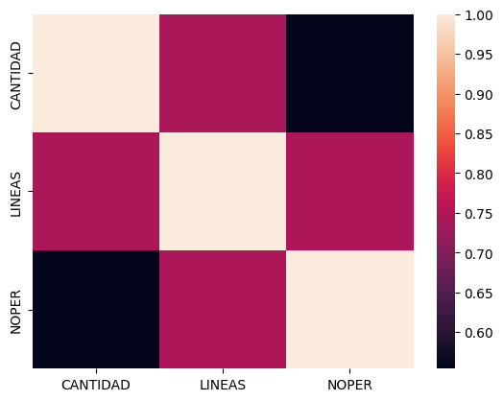
PROCESO DE ANALISIS DE DATOS
PARA CANTIDAD
PARA LINEAS
CORRELACIÓN MEDIANTE HEATMAP

Slide 11
MODELADO
Se optó por utilizar inicialmente un modelo de regresión lineal debido a la naturaleza del problema de predicción de la cantidad de operarios requeridos en función de variables numéricas, como la cantidad de líneas y artículos a pickear.
Selección de Porcentaje de Datos de Entrenamiento y Prueba:
70% para entrenamiento
30% para prueba.

Slide 12
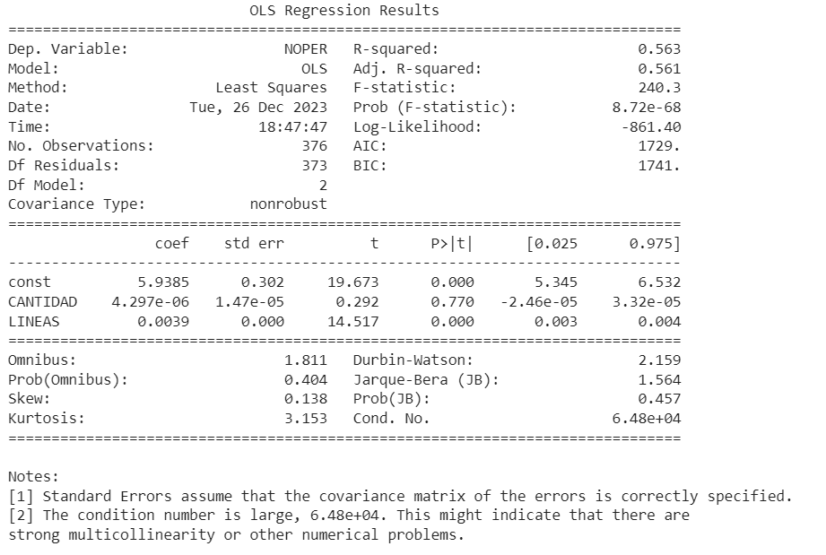
PREDICCIONES UTILIZANDO EL MODELO
Se crea el modelo y se ajusta utilizando OLS.
Y = NOPER
X = CANTIDAD y LINEAS
“intercept” con valor constante 5.9385
R-cuadrado = 0.563
El modelo puede predecir aproximadamente el 56% de las veces.

Slide 13
MODELO
$$Y=β_{0}+ β_{1} X_{1}+β_{2} X_{2}+ …+β_{n} X_{n}+ ε$$
$NOPER =$ 5.9385 + 0.000009(CANTIDAD) + 0.004152(LINEAS)

Slide 14
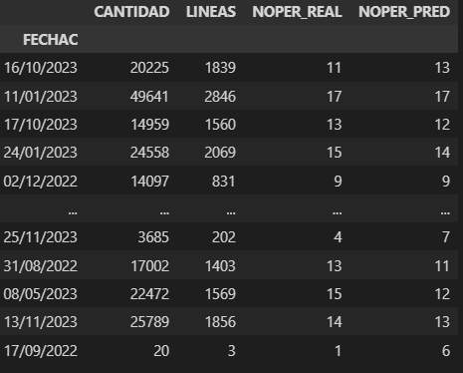
PREDICCIONES
Observamos en este cuadro comparativo que nuestras predicciones utilizando el modelo se acercan a los valores reales

Slide 15
ERROR
Tras efectuar un cálculo del Error Cuadrático Medio (MSE) encontramos que resulta en un valor de
rmse = 2.54
Lo que indica que nuestros valores predecidos mediante el modelo se alejan un 2.54 de los datos reales tras la comparación

Slide 16
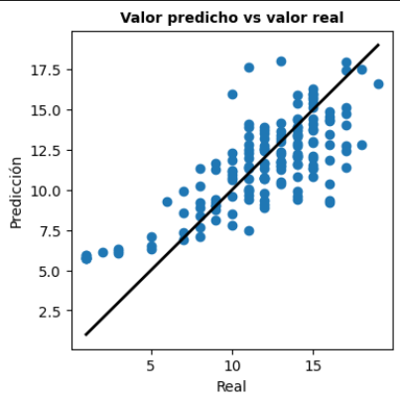
DISPERSIÓN GRÁFICA DE LAS PREDICCIONES
El gráfico muestra que nuestros valores predichos vs los reales se dispersan.

Slide 17
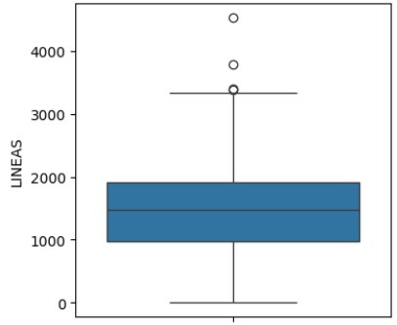
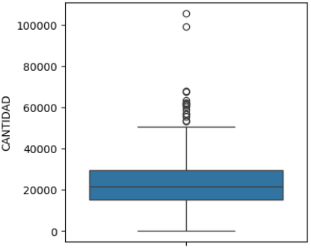
CORRECCIONES AL MODELO
Como alternativa para mejorar nuestros resultados aplicamos tratamiento de valores atípicos sobre nuestras variables dependientes
PARA CANTIDAD
PARA LINEAS

Slide 18
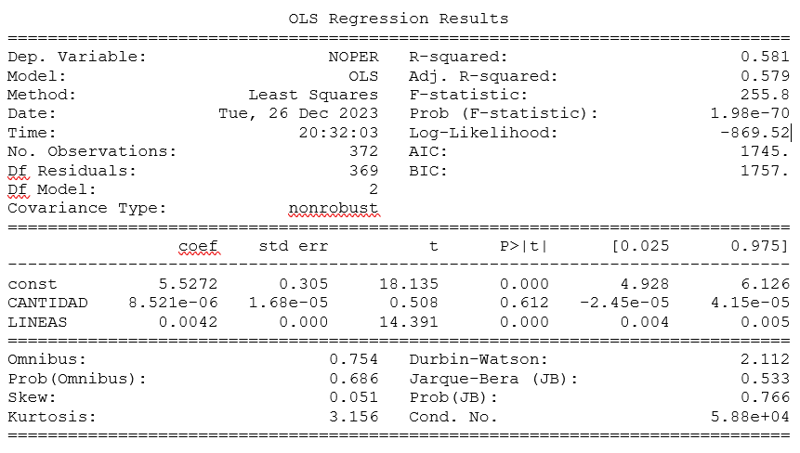
MODELO CORREGIDO
Tras la corrección obtuvimos un 58.1% de fiabilidad con 2.46 de error cuadrático medio
rmse = 2.46

Slide 19
CONCLUSIONES DEL PROYECTO
Se identificó y abordó el problema de asignación ineficiente de operarios para el proceso de pickeo en Logistic Group.
Se entrenó y validó un modelo de regresión lineal para predecir la cantidad de operarios requeridos en función de la cantidad de líneas y artículos a pickear, alcanzando un 57% aproximado de fiabilidad y un error medio de 2.54.
Se evidenció la importancia de la evaluación constante del modelo y la posible iteración hacia modelos más complejos para mejorar la precisión.

